Slide 1
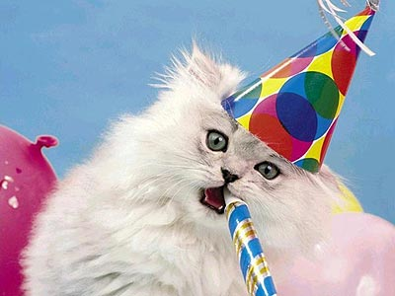
ЦИРК

Slide 5
